Slide 1
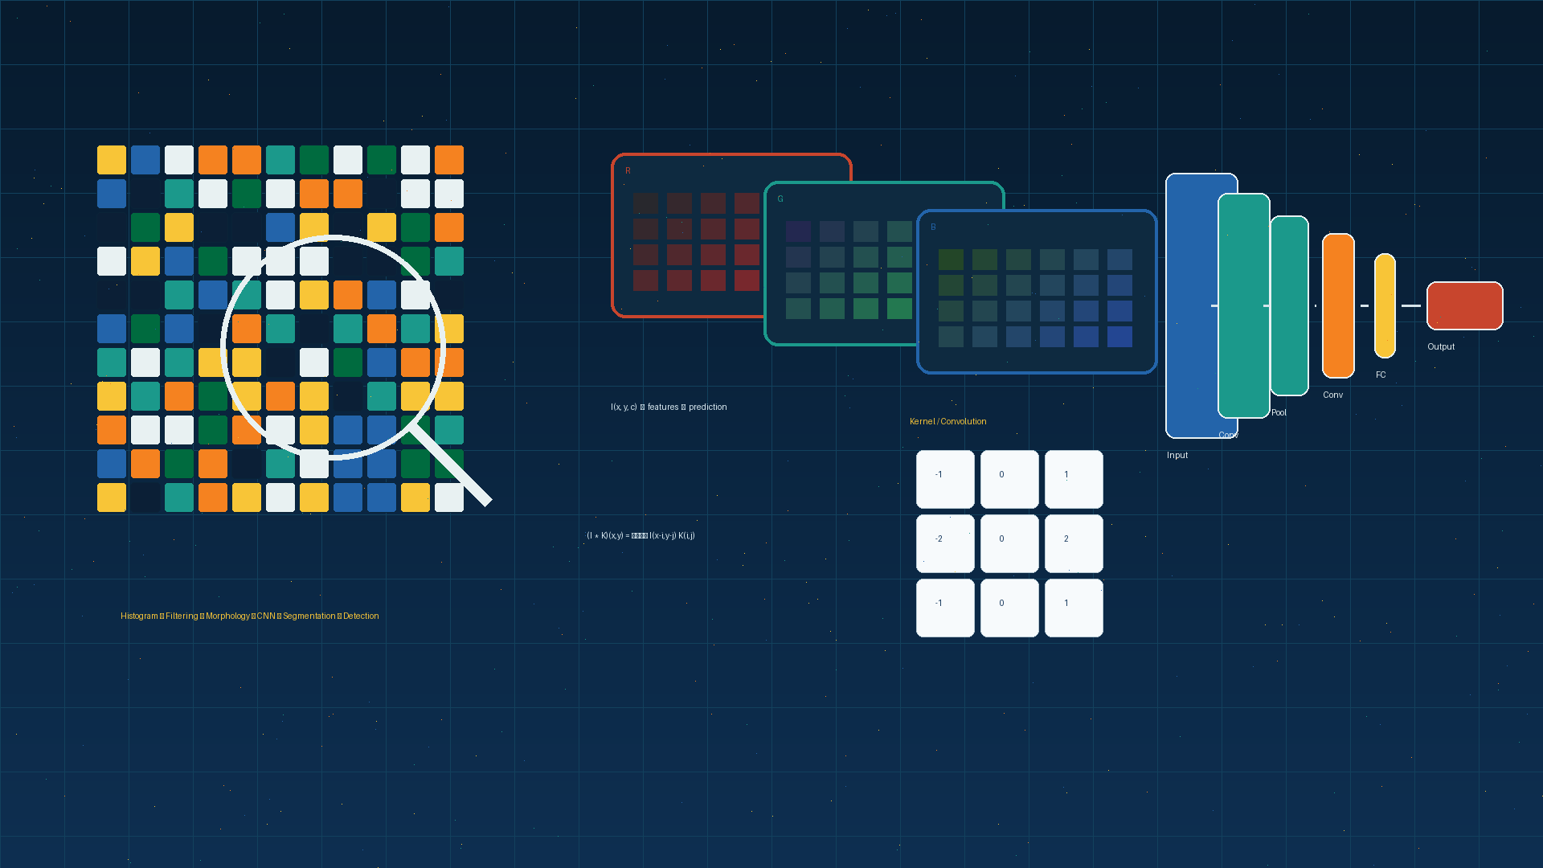

S2 Statistika Terapan | FMIPA Universitas Padjadjaran
Analisis Multilevel
dan Longitudinal
Deck pembelajaran profesional berbasis materi HTML mata kuliah
Penulis materi: Dr. Bertho Tantular, M.Si
Program: S2 Statistika Terapan FMIPA UNPAD
Sumber: materi HTML mata kuliah
Multilevel
Longitudinal
01

Slide 2
S2 Statistika Terapan | FMIPA Universitas Padjadjaran
Mengapa Multilevel & Longitudinal Penting?
Peran mata kuliah dalam statistika terapan, komputasi, riset, dan pengambilan keputusan
Fokus materi: desain proyek, pemilihan data, analisis eksploratif, model awal, rencana diagnosis.
Domain Aplikasi
Arah pembelajaran mata kuliah ini mengikuti empat capaian utama.
Pertama, mahasiswa mampu menganalisis struktur data hierarkis atau…
Kedua, mahasiswa mampu memilih dan menerapkan model multilevel atau…
Ketiga, mahasiswa mampu mengimplementasikan model secara komputasi…
Pendidikan
Kesehatan
Wilayah
Longitudinal
Sosial
Kebijakan
Materi Multilevel & Longitudinal | Sumber HTML
02

Slide 3
S2 Statistika Terapan | FMIPA Universitas Padjadjaran
Capaian Pembelajaran Mata Kuliah
Empat capaian inti: fondasi, metode, validasi, dan komunikasi ilmiah
Arah pembelajaran mata kuliah ini mengikuti empat capaian utama.
Pertama, mahasiswa mampu menganalisis struktur data hierarkis atau longitudinal dan…
CPMK1
CPMK2
Kedua, mahasiswa mampu memilih dan menerapkan model multilevel atau longitudinal sesuai…
Mengevaluasi, menginterpretasi, dan mengomunikasikan hasil analisis secara bertanggung jawab.
CPMK3
CPMK4
Kunci: mahasiswa bergerak dari memahami konsep menjadi menghasilkan keputusan berbasis data yang terukur dan dapat diuji.
Materi Multilevel & Longitudinal | Sumber HTML
03

Slide 4
S2 Statistika Terapan | FMIPA Universitas Padjadjaran
Peta Sub-CPMK dan Pertemuan
Alur 16 pertemuan disusun spiral: fondasi → metode → evaluasi → integrasi
Sub-CPMK
Pertemuan
Kemampuan Akhir
Fokus Pembelajaran
SubCPMK1
1–4
Fondasi & struktur data
Analisis, Identifikasi Level, Dependency, Linier Klasik dan
SubCPMK2
5–8
Metode inti & desain
Multilevel Dasar, Random Slope dan, Evaluasi, UTS: Proyek
SubCPMK3
9–12
Pemodelan & evaluasi
Longitudinal, Pertumbuhan, Generalized Linear, Estimasi
SubCPMK4
13–16
Integrasi & proyek
Implementasi, Kasus Nyata di, Penyusunan, UAS: Proyek Akhir
Materi Multilevel & Longitudinal | Sumber HTML
04

Slide 5
S2 Statistika Terapan | FMIPA Universitas Padjadjaran
Workflow Multilevel & Longitudinal
Pipeline kerja: dari masalah dan data menuju model, validasi, dan keputusan
Masalah
& tujuan
Audit
& kurasi
Eksplorasi
pola
Model
kandidat
Validasi
hasil
Keputusan
ilmiah
Prinsip kelas: rumuskan masalah → pahami data → pilih metode → uji asumsi → validasi hasil → jelaskan dampak.
Model yang baik bukan hanya akurat, tetapi juga transparan, dapat direplikasi, dan masuk akal dalam konteks masalah.
Materi Multilevel & Longitudinal | Sumber HTML
05

Slide 6
Pertemuan 1–8 | Fondasi, struktur data, metode inti, dan evaluasi tengah
Bagian I
Fondasi & Metode Inti

Slide 7
S2 Statistika Terapan | FMIPA Universitas Padjadjaran
Fondasi dan Struktur Data
Analisis, Identifikasi Level, Dependency, Linier Klasik dan
Pengantar Analisis Multilevel dan…
Karakteristik Utama
Analisis Multilevel dan
Identifikasi Level Data
Dependency, Missing Data
Linier Klasik dan
Multilevel Dasar: Random
Identifikasi Level Data, Unit…
Dependency, Missing Data, Outlier…
Peta konsep
Materi Multilevel & Longitudinal | Sumber HTML
07

Slide 8
S2 Statistika Terapan | FMIPA Universitas Padjadjaran
Metode Inti dan Operasi Dasar
Dependency, Linier Klasik dan, Multilevel Dasar, Random Slope dan, Evaluasi, UTS: Proyek
Dependency
SubCPMK1 - Mengidentifikasi dependency…
Linier Klasik
SubCPMK1 - Menjelaskan mengapa regresi…
Multilevel
SubCPMK2 - Mengevaluasi dan memilih model…
Random Slope dan
SubCPMK2 - Membandingkan random intercept…
Evaluasi
SubCPMK2 - Mengevaluasi model, asumsi…
UTS: Proyek
Integrasi SubCPMK1 dan SubCPMK2.
Prinsip: Linier Klasik dan Keterbatasannya pada Data Kompleks
Prinsip: Evaluasi, Perbandingan, dan Diagnosis Model
Metode dasar adalah grammar analisis: pahami asumsi dan tujuan sebelum menyusun model yang lebih kompleks.
Materi Multilevel & Longitudinal | Sumber HTML
08

Slide 9
S2 Statistika Terapan | FMIPA Universitas Padjadjaran
Metode Inti dan Estimasi
Formulasi, estimasi, komputasi, diagnostik, dan interpretasi
Prinsip: Random Slope dan Interaksi Lintas Level
Multilevel Dasar
SubCPMK2…
Random Slope dan
SubCPMK2…
Evaluasi
SubCPMK2…
UTS: Proyek
Integrasi SubCPMK1…
1
0
0
0
1
0
0
0
1
Longitudinal: Growth
SubCPMK3…
Matriks struktur ilustratif
Catatan: model dipilih karena sesuai dengan struktur data dan tujuan analisis, bukan karena tampak paling kompleks.
Materi Multilevel & Longitudinal | Sumber HTML
09

Slide 10
S2 Statistika Terapan | FMIPA Universitas Padjadjaran
Integrasi Model dan Diagnostik
Alur keputusan dari data, model, diagnostik, revisi, sampai interpretasi
Data
Model I
Diagnostik
Model II
Keputusan
Intuisi pemodelan
Analisis dimulai dari struktur data, dilanjutkan dengan model kandidat, pemeriksaan asumsi, revisi, dan interpretasi substantif.
Prinsip: Data → model → validasi → interpretasi
Materi Multilevel & Longitudinal | Sumber HTML
10

Slide 11
Pertemuan 9–12 | Pemodelan lanjut, komputasi, validasi, dan aplikasi
Bagian II
Pemodelan & Evaluasi

Slide 12
S2 Statistika Terapan | FMIPA Universitas Padjadjaran
Arsitektur Analisis Terintegrasi
Dari data mentah menuju keluaran yang tervalidasi dan dapat dikomunikasikan
Data
input
Pra-
proses
Model
baseline
Model
lanjut
Validasi
Output
Komponen utama
Kualitas data
Representasi
Model kandidat
Validasi
Interpretasi
Risiko analisis
Data leakage
Bias sampel
Asumsi keliru
Validasi lemah
Materi Multilevel & Longitudinal | Sumber HTML
12

Slide 13
S2 Statistika Terapan | FMIPA Universitas Padjadjaran
Pemodelan Lanjut dan Formulasi
Longitudinal, Pertumbuhan, Generalized Linear, Estimasi, Implementasi
Prinsip: Longitudinal: Growth Curve Modeling
Model Longitudinal: Growth Curve…
Pertumbuhan Non-Linear, Waktu Tidak…
Prinsip: Generalized Linear Mixed Models untuk Data
Generalized Linear Mixed Models untuk…
Estimasi Parameter, ML, REML, Uji Model…
Prinsip: Implementasi Komputasi dengan R, SPSS, dan SAS
Implementasi Komputasi dengan R, SPSS…
Praktikum diarahkan pada eksperimen reproducible: baseline → model lanjut → validasi → interpretasi kesalahan.
Materi Multilevel & Longitudinal | Sumber HTML
13

Slide 14
S2 Statistika Terapan | FMIPA Universitas Padjadjaran
Validasi, Diagnostik, dan Evaluasi
Kualitas analisis dinilai dari data, asumsi, stabilitas, interpretasi, dan dampaknya
Kualitas data
kelengkapan & konsistensi
Asumsi model
struktur & dependensi
Validasi
skema sesuai tujuan
Diagnostik
residual & sensitivitas
Perbandingan
kinerja & kompleksitas
Interpretasi
konteks & keterbatasan
Kinerja = akurasi + stabilitas + interpretabilitas
Bukti kuat = validasi + diagnostik + transparansi
Validasi yang baik memastikan hasil tetap masuk akal, dapat dijelaskan, dan dapat dipertanggungjawabkan pada data baru.
Materi Multilevel & Longitudinal | Sumber HTML
14

Slide 15
S2 Statistika Terapan | FMIPA Universitas Padjadjaran
Aplikasi Lanjut dan Studi Kasus
Menerjemahkan teori, data, metode, dan evaluasi menjadi solusi terapan
Pertumbuhan Non-Linear, Waktu Tidak…
Generalized Linear Mixed Models untuk…
Kasus A
data nyata
Kasus B
hasil model
Estimasi Parameter, ML, REML, Uji…
Implementasi Komputasi dengan R, SPSS…
Aplikasi Kasus Nyata di Pendidikan…
Penyusunan Proposal Riset…
Aplikasi lanjut menuntut definisi masalah yang jelas, data yang layak, metode yang tepat, validasi yang kuat, dan komunikasi yang…
Materi Multilevel & Longitudinal | Sumber HTML
15

Slide 16
Pertemuan 13–16 | Integrasi, riset, reproducibility, presentasi, dan proyek akhir
Bagian III
Riset, Reproducibility & Project

Slide 17
S2 Statistika Terapan | FMIPA Universitas Padjadjaran
Riset, Reproducibility, dan Proposal
Kontribusi ilmiah tumbuh dari masalah, bukti, metode, validasi, dan dampak
Rumusan masalah
Peta literatur
Kontribusi
Data & desain
pertanyaan yang jelas
metode dan kelemahan studi
nilai tambah yang dapat diuji
sumber, unit, dan kualitas
Validasi eksternal
Explainability
Reproducibility
Etika & governance
uji generalisasi hasil
mengapa hasil bekerja/gagal
kode, seed, dan environment
privasi, akses, dan dampak
Struktur proyek: masalah → data → metode → asumsi → validasi → hasil → keterbatasan → rekomendasi → dampak.
Materi Multilevel & Longitudinal | Sumber HTML
17

Slide 18
S2 Statistika Terapan | FMIPA Universitas Padjadjaran
Penilaian dan Ide Proyek Akhir
Bobot penilaian menggabungkan konsep, implementasi, validasi, komunikasi, dan riset
Partisipasi, diskusi, kehadiran
10%
Generalized Linear Mixed Models…
Estimasi Parameter, ML, REML, Uji…
Kuis reflektif
10%
Tugas konsep dan praktikum
10%
Implementasi Komputasi dengan R…
Aplikasi Kasus Nyata di…
Presentasi hasil analisis
10%
Penyusunan Proposal Riset…
UAS: Proyek Akhir, Laporan…
UTS berbasis kasus
10%
Laporan/proyek analisis
20%
Proposal riset dan presentasi
20%
UAS proyek akhir
10%
Rubrik proyek: relevansi 20%, metodologi 25%, evaluasi 20%, interpretasi 15%, reproducibility 10%, komunikasi 10%.
Materi Multilevel & Longitudinal | Sumber HTML
18

Slide 19
S2 Statistika Terapan | FMIPA Universitas Padjadjaran
Matriks Pemilihan Metode
Menautkan karakteristik masalah dengan pendekatan dan strategi evaluasi
Fondasi masalah
Pengantar Analisis…
Struktur data
Identifikasi Level Data…
Metode inti
Model Multilevel Dasar…
Evaluasi tengah
UTS: Proyek Pendahuluan…
Pemodelan lanjut
Pertumbuhan Non-Linear…
Integrasi & proyek
Penyusunan Proposal Riset…
Pilihan metode = tujuan + struktur data + asumsi
Keputusan model = validasi + interpretasi + dampak
Metode terbaik adalah metode yang menjawab masalah secara sahih, transparan, stabil, dan proporsional.
Materi Multilevel & Longitudinal | Sumber HTML
19

Slide 20
S2 Statistika Terapan | FMIPA Universitas Padjadjaran
Pertanyaan Diskusi Kelas
Menguji penalaran mahasiswa terhadap asumsi, data, model, validasi, dan dampak
Q1 · Apa konsekuensi…
Q2 · Bagaimana Anda…
Q3 · Kapan model…
Q4 · Informasi apa…
Apa konsekuensi substantif…
Bagaimana Anda membedakan…
Kapan model yang lebih…
Informasi apa yang harus…
Q5 · Bagaimana hasil…
Q6 · Apa risiko bias
Q7 · Asumsi apa yang
Q8 · Bagaimana…
Bagaimana hasil model dapat…
Apa risiko bias dan kegagalan…
Asumsi apa yang paling…
Bagaimana membandingkan dua…
Diskusi kuat = asumsi eksplisit → bukti relevan → perbandingan adil → keterbatasan jujur → rekomendasi proporsional.
Materi Multilevel & Longitudinal | Sumber HTML
20

Slide 21
Multilevel & Longitudinal
AI mempercepat proses,
penalaran tetap memimpin
Analisis Multilevel dan Longitudinal memadukan teori, data, komputasi, validasi, dan komunikasi. AI mempercepat eksplorasi dan pemeriksaan awal; mahasiswa tetap memverifikasi asumsi, kode, hasil numerik, ketidakpastian, sumber, dan dampak sebelum mengambil keputusan.
21
Notes:
[Sources]
- RPS mata kuliah Revisi AI 2026, Program Studi S2 Statistika Terapan FMIPA Universitas Padjadjaran.
[/Sources]
Penutup: CPL tetap. AI adalah akselerator ketercapaian CPMK/Sub-CPMK, bukan pengganti penalaran statistika. Tekankan kewajiban prompt log ringkas, sumber, kode/notebook reproducible, validasi, dan audit trail.

